Slide 1
Отчёт по практической работе №3: «KNIME Deep Learning - Keras»
Федеральное государственное бюджетное образовательное
учреждение высшего образования
«МИРЭА – Российский Технологический Университет»
Тихонов Александр
группы ББМО-01-21

Slide 2
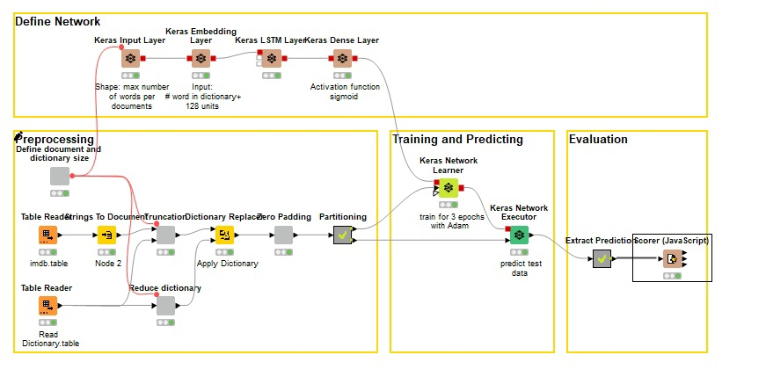
Sentiment_Analysis_with_Deep_Learning_KNIME_nodes схема

Slide 3
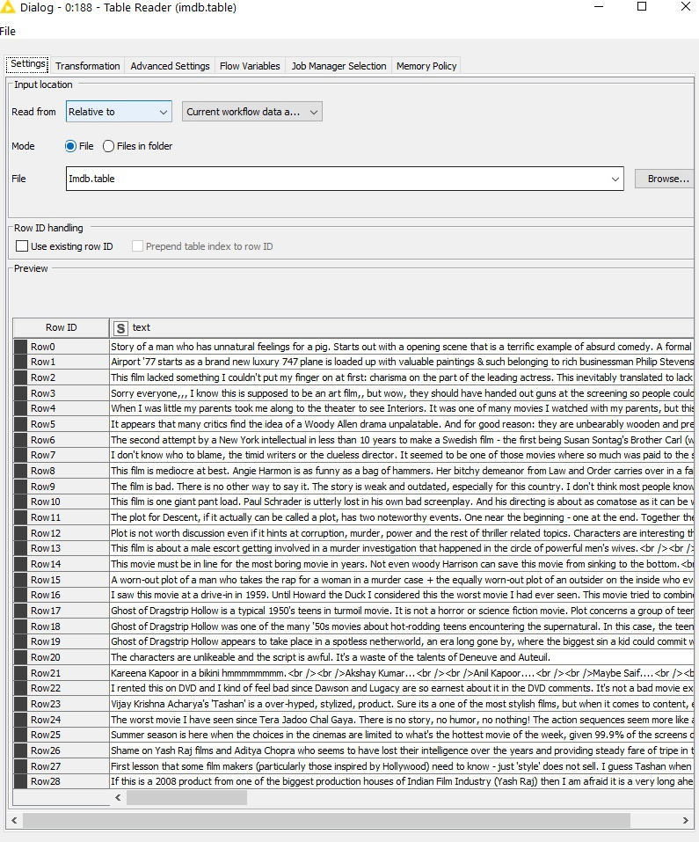
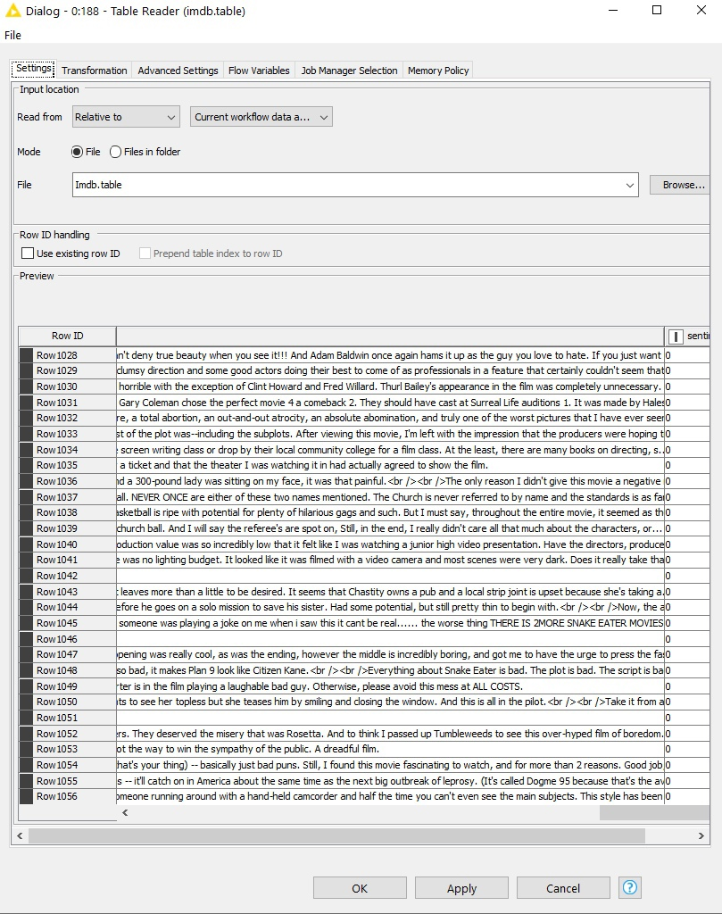
Набор данных

Slide 4
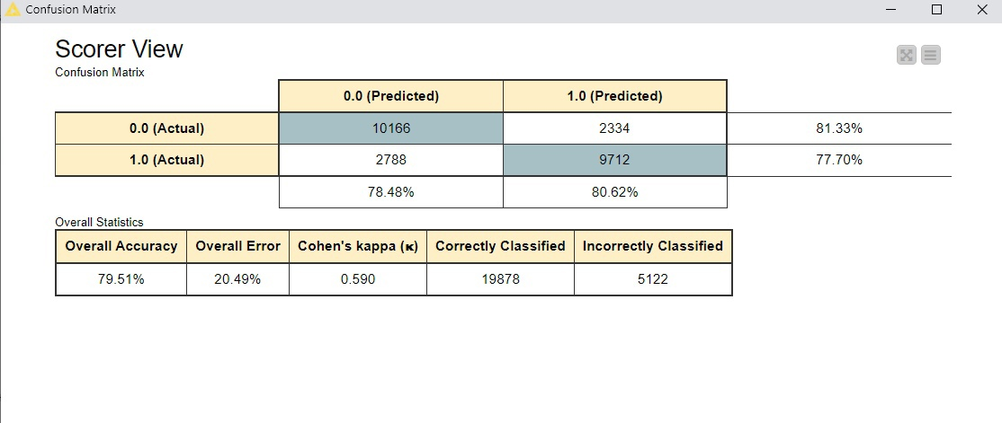
Предсказание

